Slide 1

«Винни-Пух»
А.Милн/Б.Заходер повесть-сказка

Slide 2
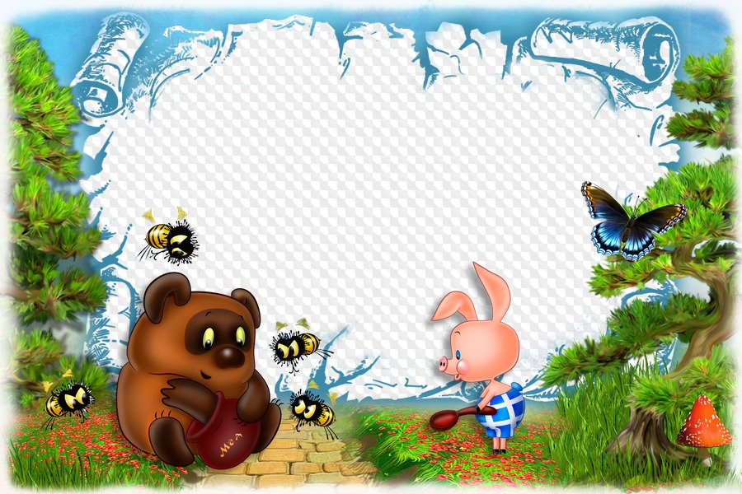
Дорогие ребята!
Вы читали книжку А.Милн/Б.Заходера
«Винни-Пух»?
Хотите правильно ответить на вопросы?
Возьмите книгу в библиотеке !

Slide 3

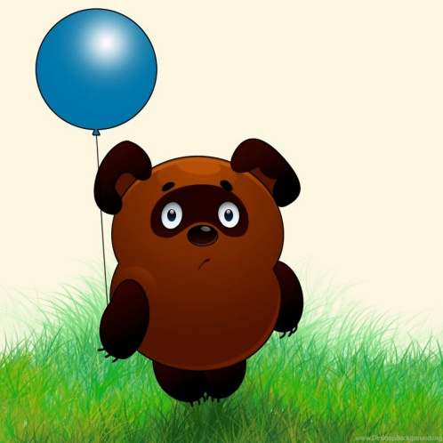
Предлагаем ответить на вопросы
Закрыть
Старт

Slide 4
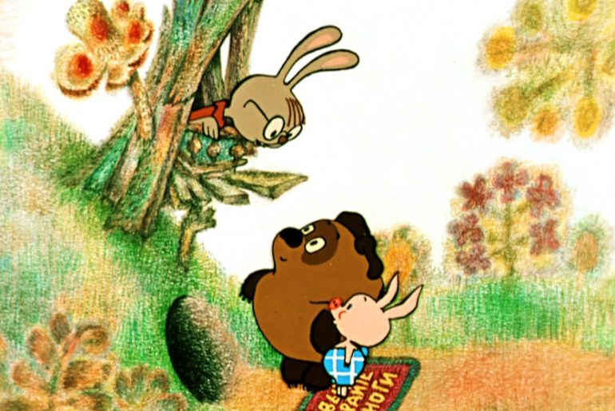
Вопрос 1
Что это за животное Винни-Пух ?
Коала
Панда
Медведь

Slide 5


Правильно

Slide 6
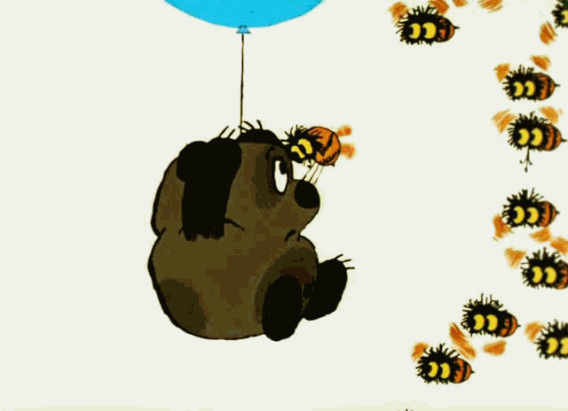
Неправильно

Slide 7
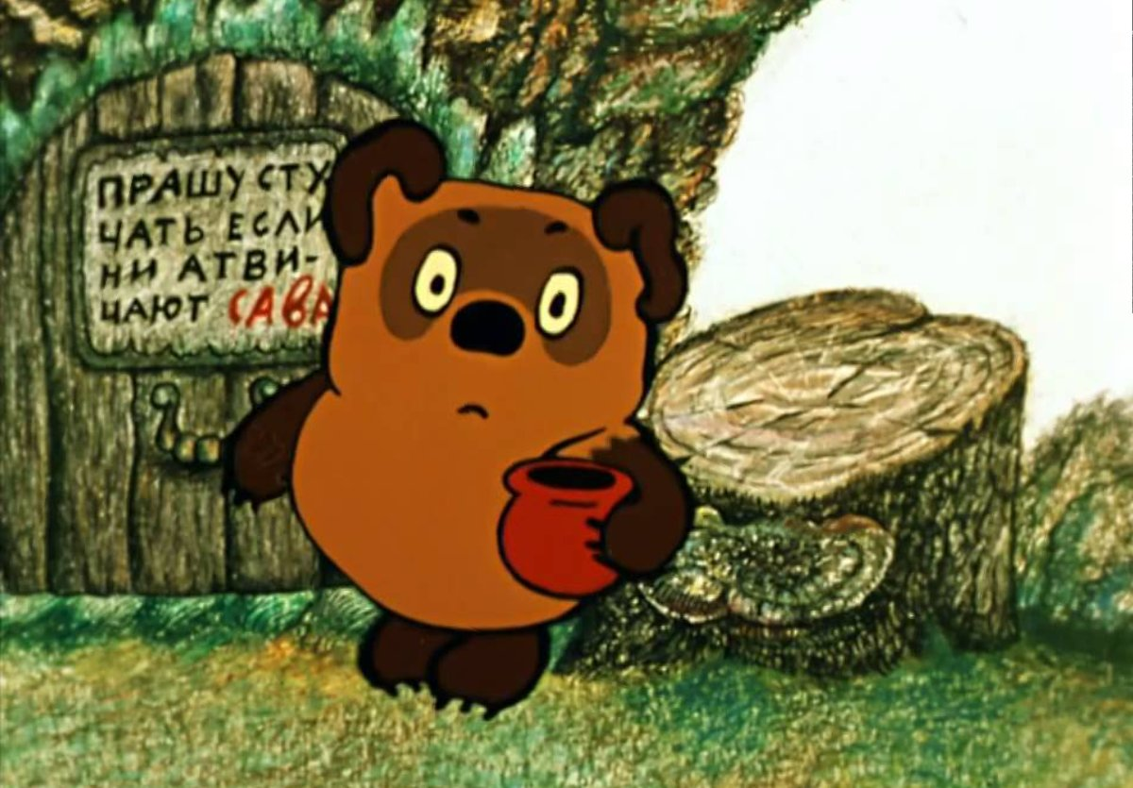
Вопрос 2
Что за зверь был Пятачок ?
Зайчик
Бобренок
Поросенок

Slide 8
Правильно

Slide 9
Неправильно

Slide 10
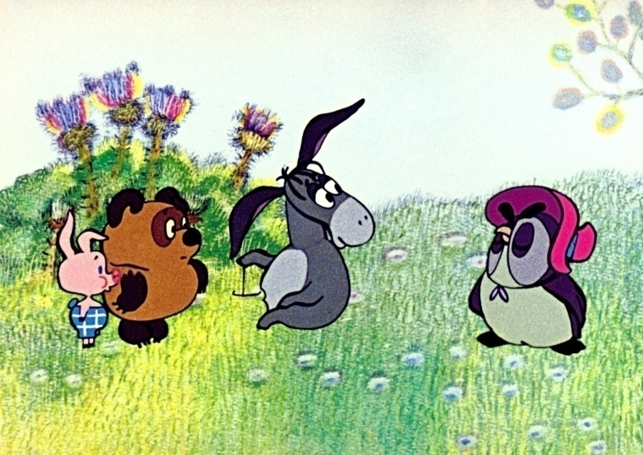
Вопрос 3
Какого цвета была дверь в домике, где жил Кристофер Робин?
Зеленая
Голубая
Белая

Slide 11
Правильно

Slide 12
Неправильно

Slide 13
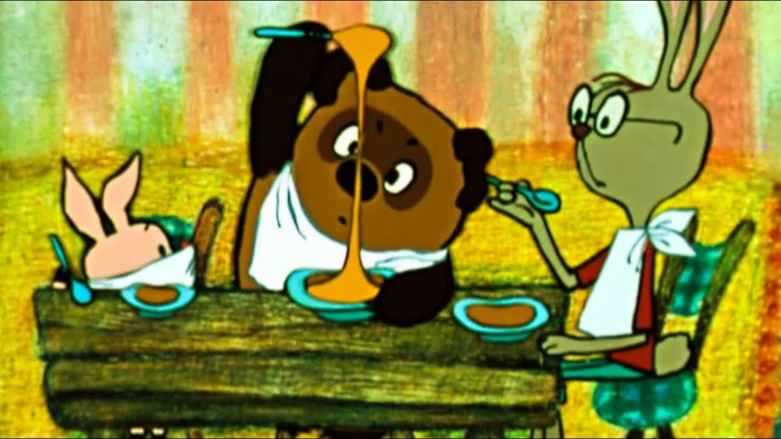
Вопрос 4
Где жил Пятачок?
В большом-пребольшом лесу
В большом-пребольшом дереве
В большом-пребольшом дупле

Slide 14
Правильно

Slide 15
Неправильно

Slide 16
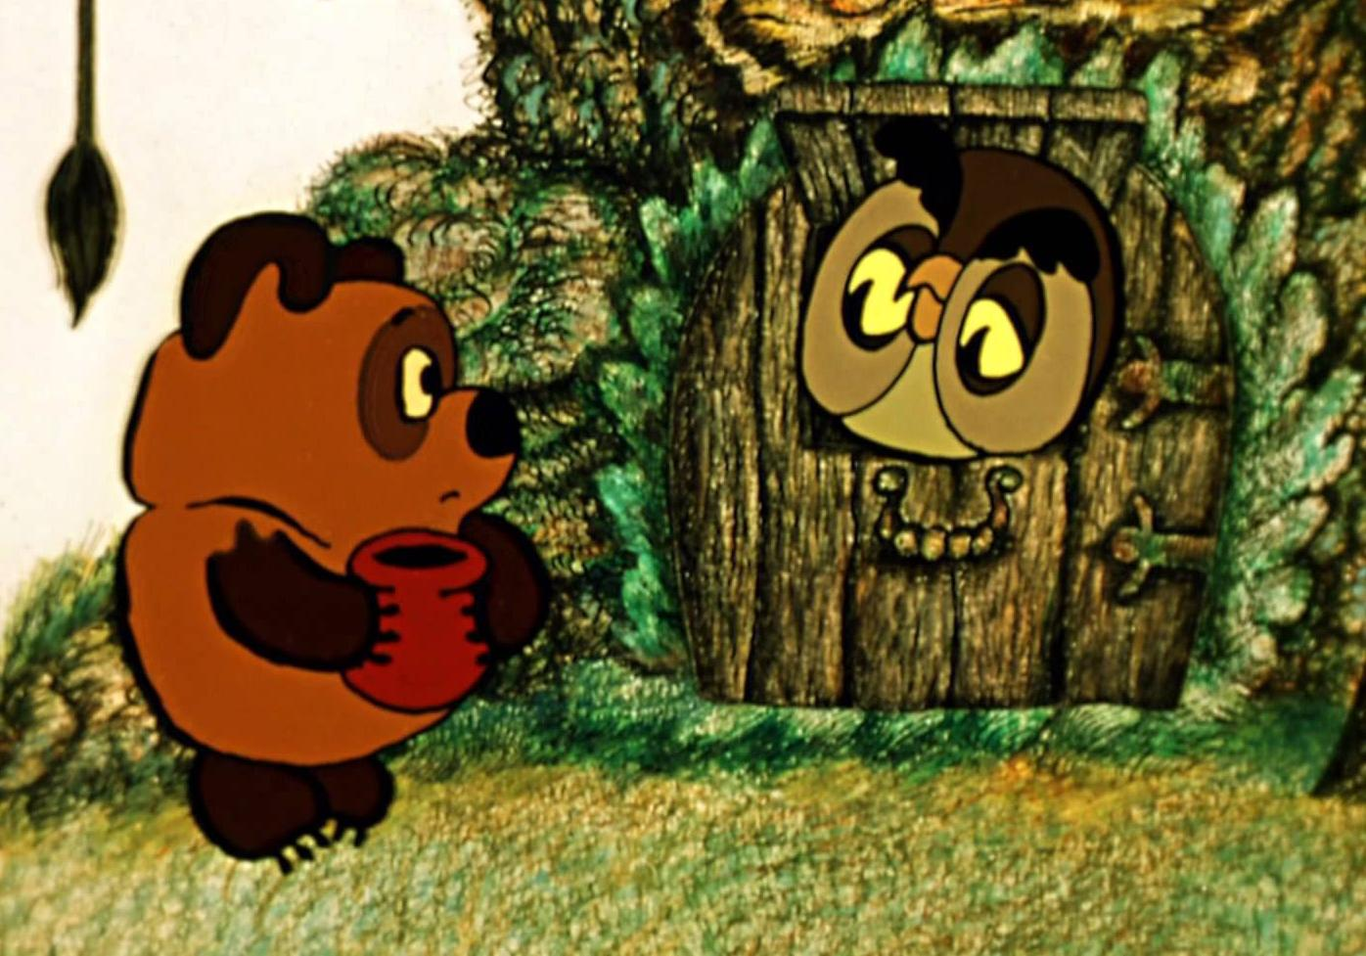
Вопрос 5
Что было написано на поломанной доске рядом с домиком Пятачка?
«Вход запрещен»
«Посторонним В.»
«Вытирайте ноги»

Slide 17
Правильно

Slide 18
Неправильно

Slide 19
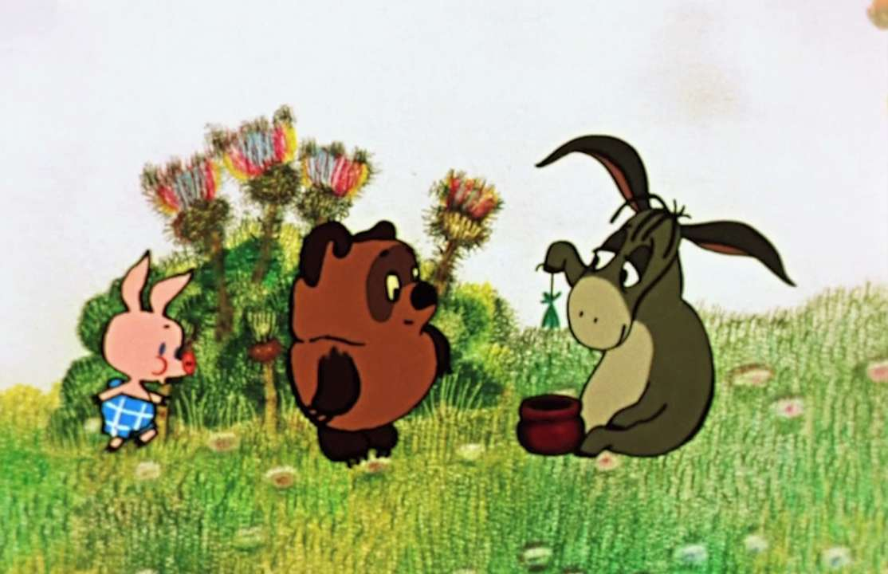
Вопрос 6
На доске рядом с домом Пятачка было написано «Посторонним В.», но Пятачок считал, что эта доска - их семейная реликвия и там написано другое. Что именно?
Пароль
Имя его дедушки
Название его дома

Slide 20
Правильно

Slide 21
Неправильно

Slide 22
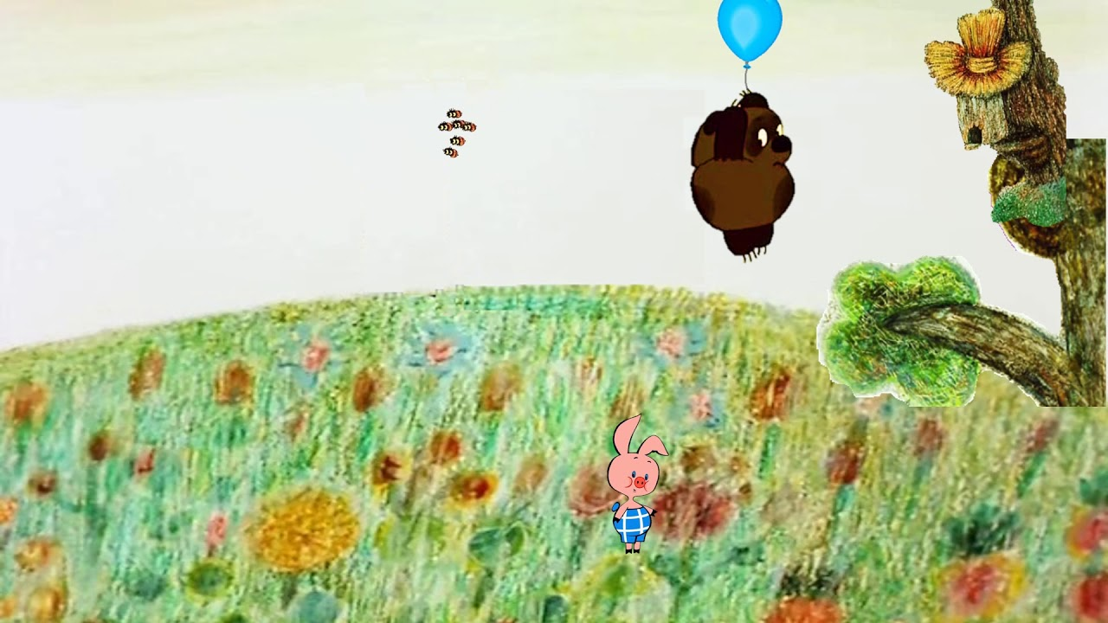
Вопрос 7
Пятачок и Винни-Пух шли, как считали они, по следам этого кого-то. Как они его называли?
Страшный Чука
Страшный Бука
Маленький Мук

Slide 23
Правильно

Slide 24
Неправильно

Slide 25
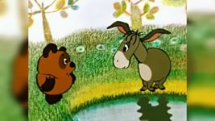
Вопрос 8
Кто сидел на дереве и позвал свистом Винни и Пятачка?
Кристофер Робин
Соловей-разбойник
Сова

Slide 26
Правильно

Slide 27
Неправильно

Slide 28
Вопрос 9
Почему они не поймали Буку, ведь шли точно по его следам?
Он стал невидимкой
Он убежал быстрее
Они ходили по своим собственным следам

Slide 29
Правильно

Slide 30
Неправильно

Slide 31
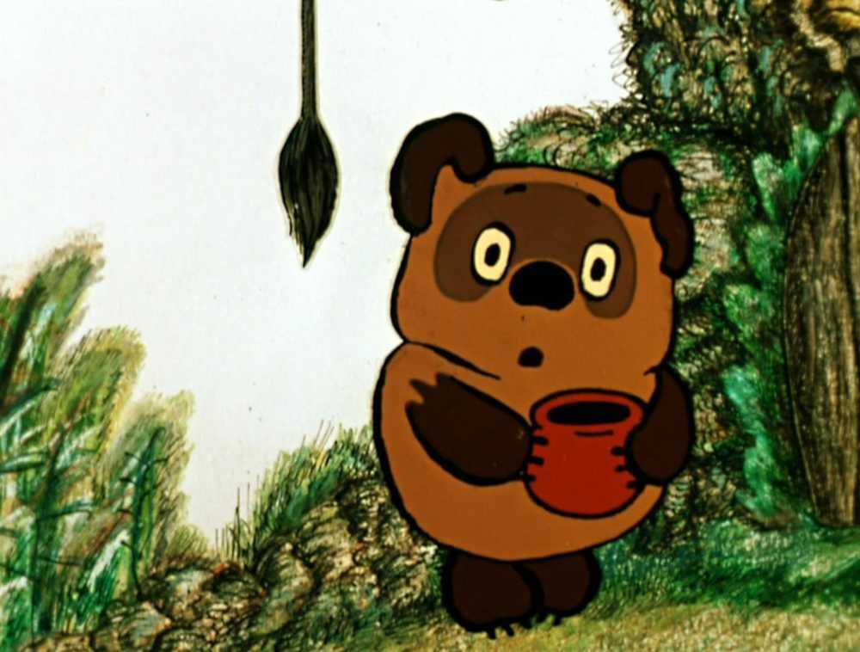
Вопрос 10
Как вели себя пчёлы, по мнению медвежонка?
Подозрительно
Агрессивно
Весело

Slide 32
Правильно

Slide 33
Неправильно

Slide 34
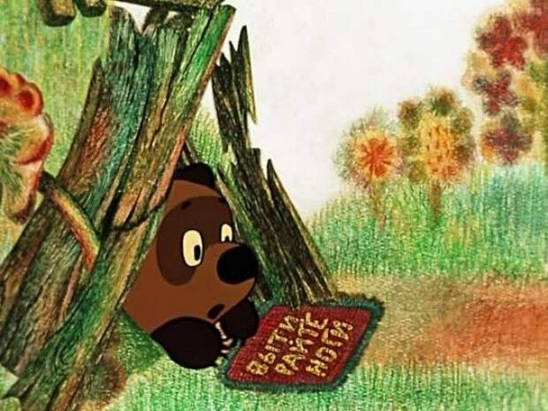
Вопрос 11
Что делали пчёлы, когда Винни-Пух поднялся к дуплу ?
Прятались в гнезде
Вылетали из гнезда
Кусали Винни по очереди

Slide 35
Правильно

Slide 36
Неправильно

Slide 37
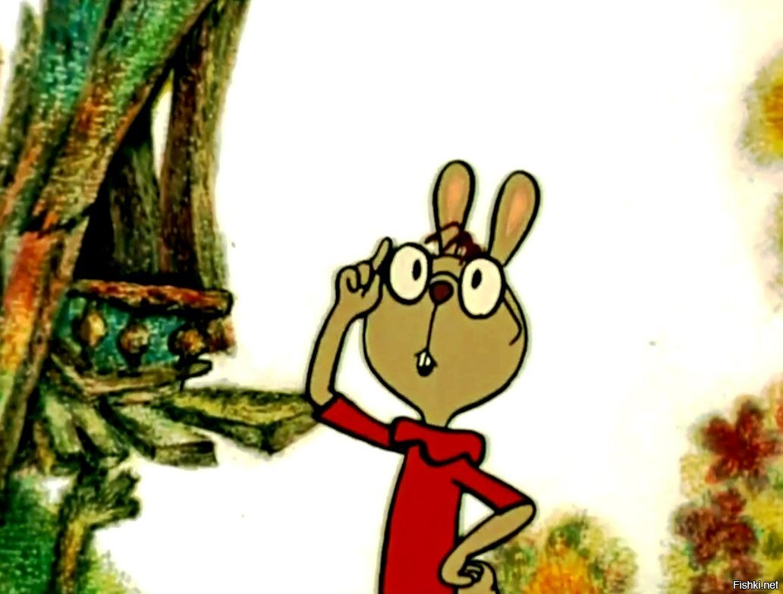
Вопрос 12
Чем Винни-Пух собирался отвлечь внимание пчёл ?
Игрой на барабане
Песенкой про тучку
Игрой в жмурки

Slide 38
Правильно

Slide 39
Неправильно

Slide 40
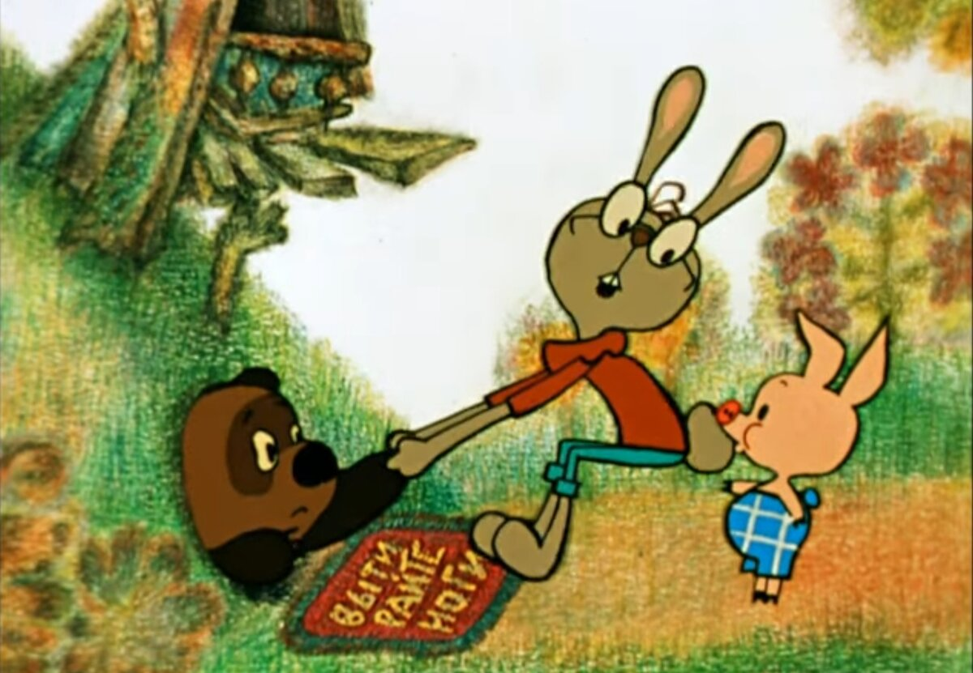
Вопрос 13
Где жил кролик?
В сарае
Около реки
В норе

Slide 41
Правильно

Slide 42
Неправильно

Slide 43
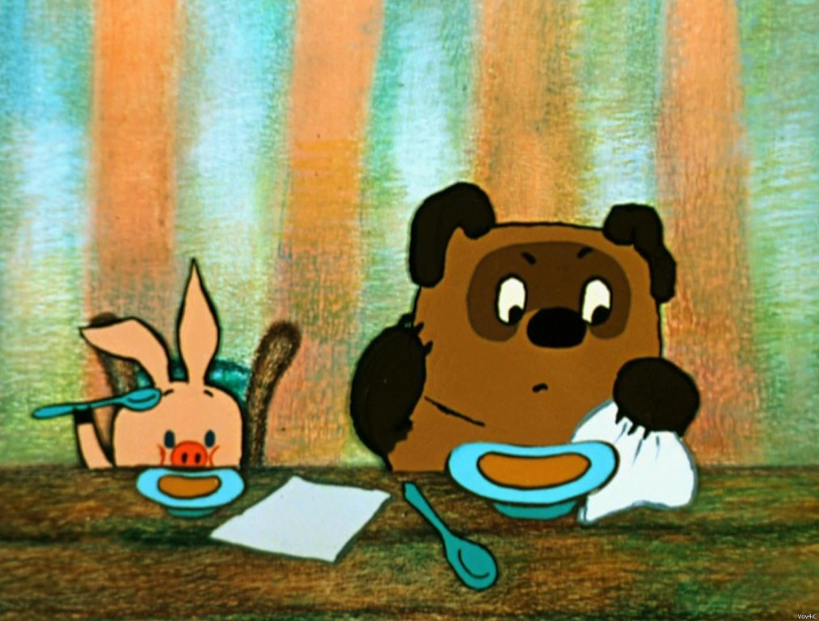
Вопрос 14
Как долго Кристоферу пришлось читать книжки для Винни, когда тот застрял у кролика?
2 часа
Целый день
Целую неделю

Slide 44
Правильно

Slide 45
Неправильно

Slide 46
Вопрос 15
Чем служили задние лапы Винни-Пуха для кролика?
Вешалкой для полотенец
Мягким креслом
Массажёром

Slide 47
Правильно

Slide 48
Неправильно

Slide 49
Вопрос 16
Что могла сделать Сова такого, за что её считали грамотной?
Написать своё имя
Писать рецепты
Читать на английском языке

Slide 50
Правильно

Slide 51
Неправильно

Slide 52
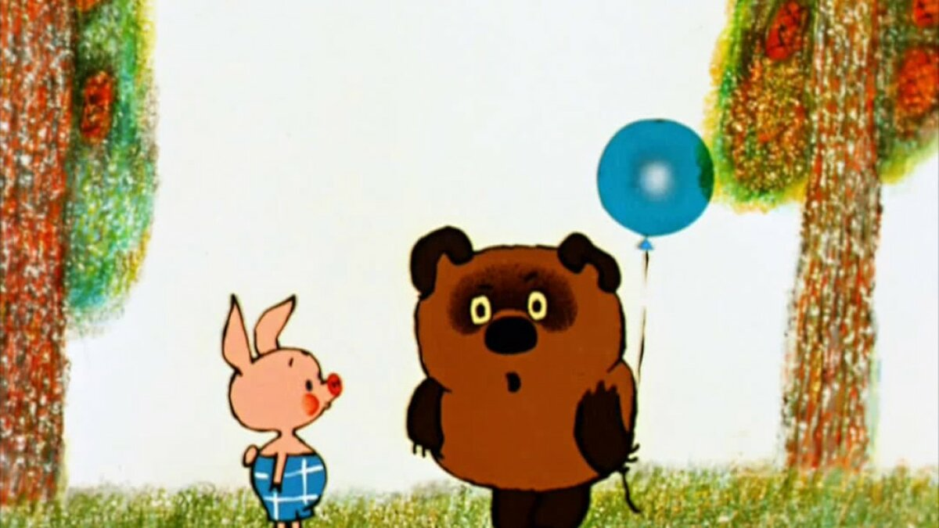
Вопрос 17
Где Винни-Пух нашёл хвост ослика?
В лесу
У ослика
У Совы

Slide 53
Правильно

Slide 54
Неправильно

Slide 55
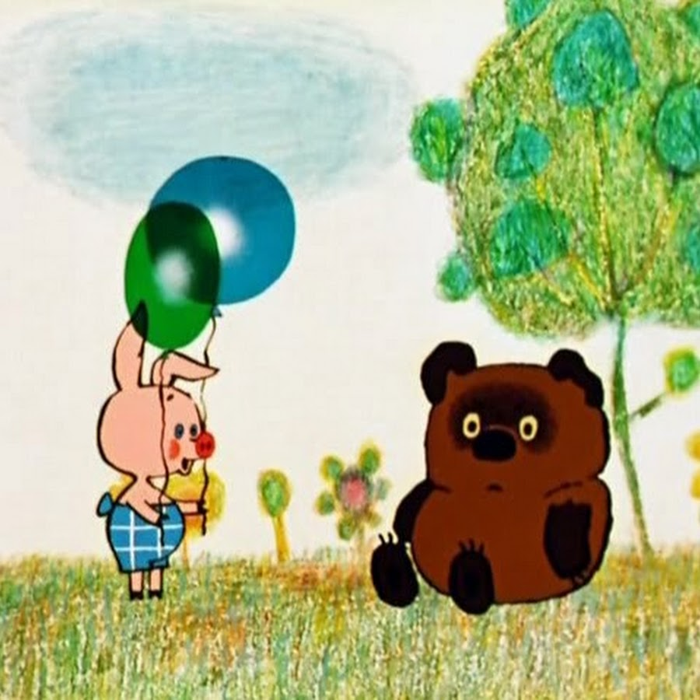
Вопрос 18
Что висело у Совы на двери?
Звонок с кнопкой и колокольчик на шнурке
Замок
Картина с изображением Совы

Slide 56
Правильно

Slide 57
Неправильно

Slide 58
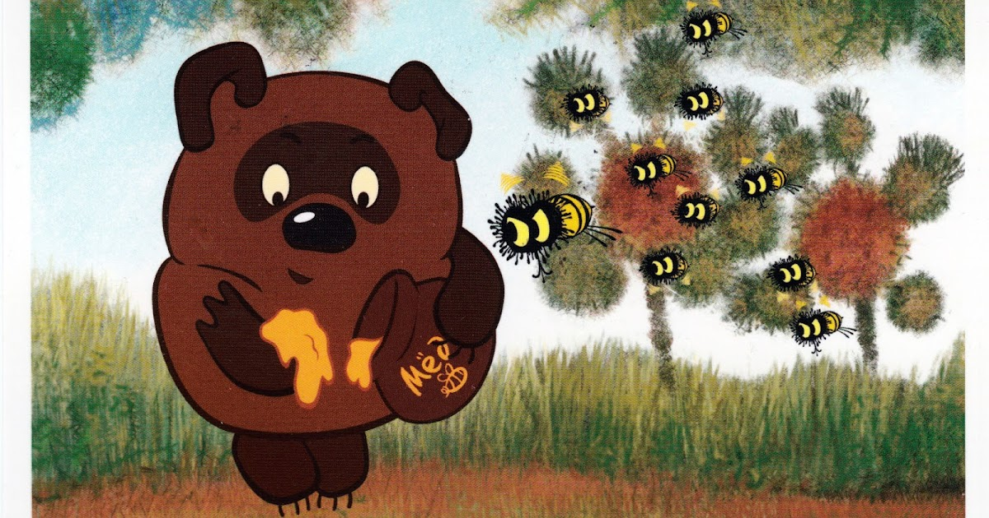
Вопрос 19
Кто написал объявление для Совы?
Сова
Винни
Кристофер Робин

Slide 59
Правильно

Slide 60
Неправильно

Slide 61
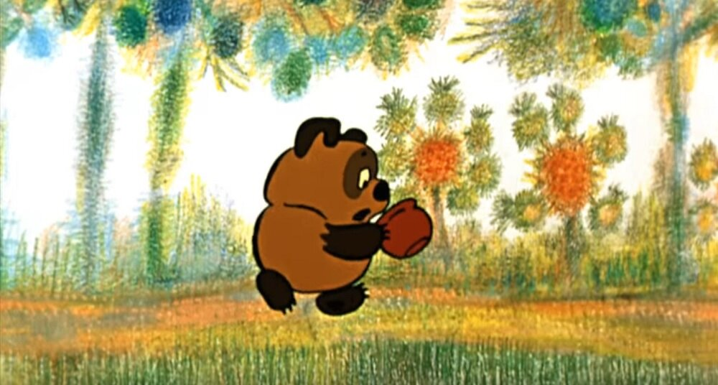
Вопрос 20
Кто помог Иа-Иа закрепить на место хвост?
Винни Пух
Кристофер Робин
Пятачок

Slide 62
Правильно

Slide 63
Неправильно

Slide 64
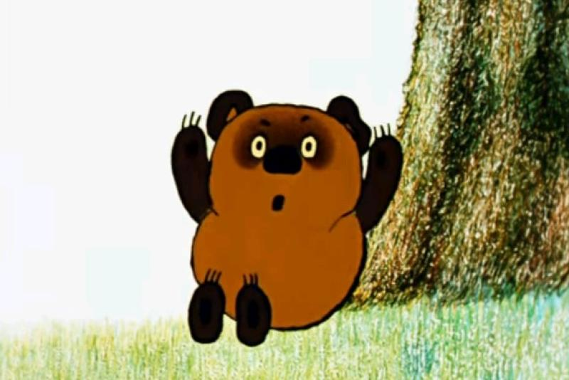
Вопрос 21
Сколько бы карманов понадобилось кролику, если бы он носил своих детей, как кенгуру?
Восемнадцать
Восемь
Три

Slide 65
Правильно

Slide 66
Неправильно

Slide 67
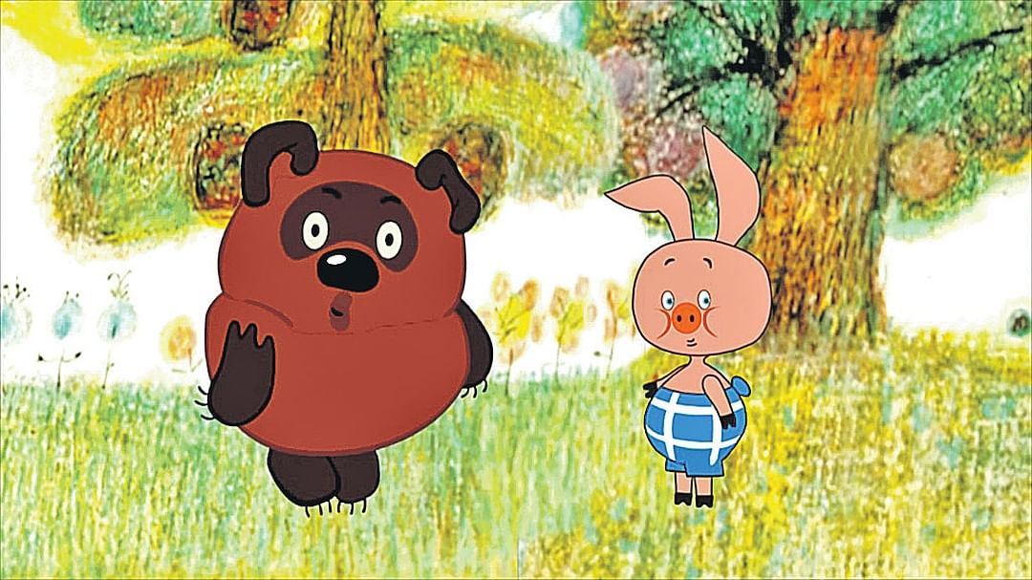
Вопрос 22
Что Кенга сделала с Пятачком?
Съела
Помыла
Накормила

Slide 68
Правильно

Slide 69
Неправильно

Slide 70
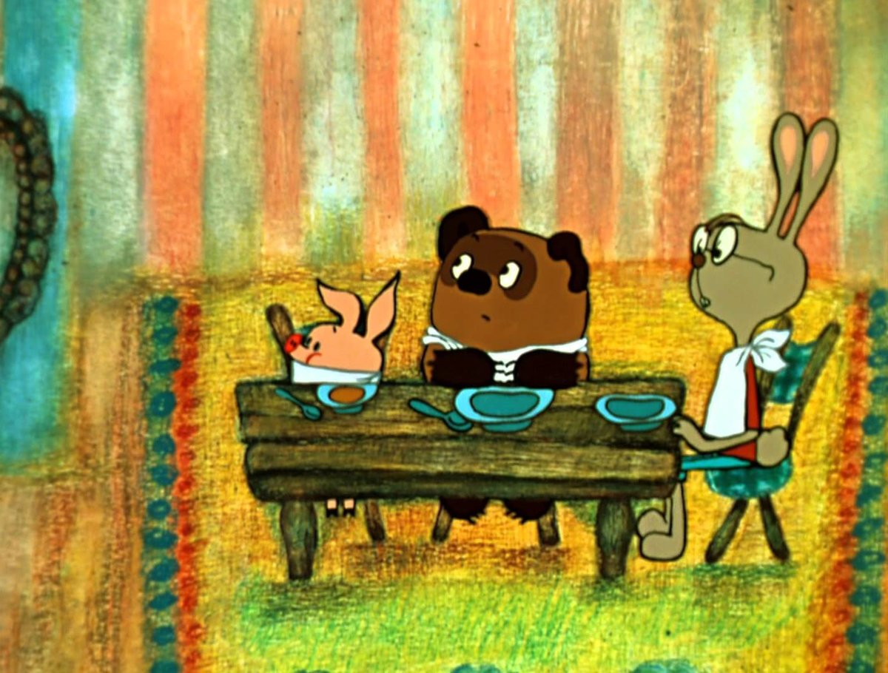
Куда Кристофер Робин организовал «искпедицию»
Вопрос 23
На Северный полюс
На Южный полюс
В Антарктиду

Slide 71
Правильно

Slide 72
Неправильно

Slide 73

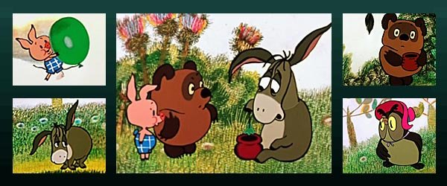
Молодец !!!

